Slide 1
Postęp wdrażania RPO WSL 2014-2020
Konwent Burmistrzów i Wójtów
Woj. Śląskiego
Katowice, 28.09.2018 r.

Slide 2
NASZE SUKCESY
zasada n+3 realizowana sukcesywnie, zgodnie z planem
Obecny poziom realizacji to 97% (466,93 mln €) wymaganej kwoty (479,86 mln €); planujemy znaczącą nadwyżkę (39%) podobnie jak
w 2017 r.
Duży budżet – ogrom pracy
Przeprowadziliśmy ponad 300 naborów, oceniliśmy ponad 9 000 projektów na kwotę ponad 20 mld zł.
Już teraz podpisaliśmy ponad 2900 umów na kwotę 8,36 mld zł
(więcej niż cały budżet RPO 2007-2013).
Zwiększyliśmy dynamikę wdrażania
PRZYSPIESZAMY!

Slide 3
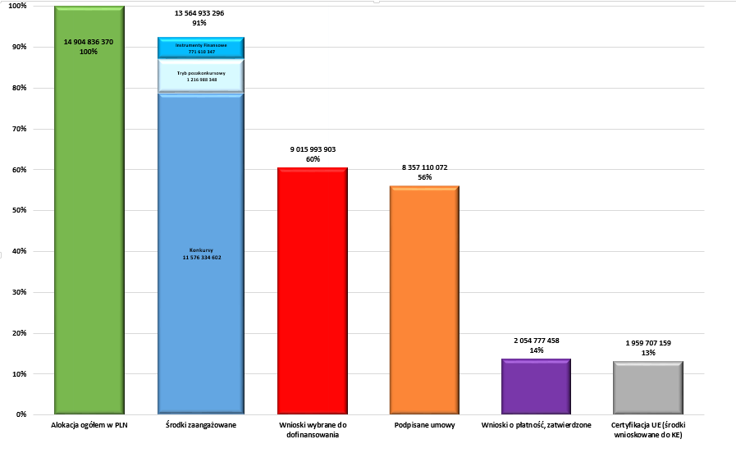
Postęp realizacji RPO WSL 2014-2020

Slide 4
Zrealizowane i planowane do końca roku nabory projektów
326 ogłoszonych naborów
z tego 8 czeka na uruchomienie
kolejne 17 naborów rozpocznie się do końca roku,
wśród nich:
- drogi lokalne
- kogeneracja
- poprawa dostępu do profilaktyki
- kształcenie ustawiczne
93% alokacji
zaangażowanie w ogłoszone i uruchomione nabory + IF
(tj. ponad 13,8 mld zł)
4
4

Slide 5
Wspieramy …
32 tyś. osób bezrobotnych objętych wsparciem
ponad 50 tyś osób pracujących objętych wsparciem
ponad 55 tyś uczniów szkół uczestniczących objętych wsparciem
1400 wspartych przedsiębiorstw
47 jednostek służb ratowniczych doposażonych w sprzęt
62 węzłów przesiadkowych
ponad 120 km dróg

Slide 6
Aktualizacja RPO
Od 16 sierpnia 2018 r. obowiązuje zmieniona wersja Regionalnego Programu Operacyjnego Województwa Śląskiego na lata 2014-2020.
Wprowadzone zmiany wynikają ze zmian dokumentów, m.in.: Strategii na rzecz Odpowiedzialnego Rozwoju, Umowy Partnerstwa, wniosków z wdrażania oraz rekomendacji badań ewaluacyjnych.
Zmiany obejmowały przede wszystkim rozszerzenie zakresu wsparcia i przesunięcia finansowe.
Zwiększyliśmy pulę środków na część działań szczególnie popularnych wśród wnioskodawców
Rozszerzyliśmy zakres wsparcia o typy działań obecnie szczególnie ważne dla regionu (np. walka z niską emisją)

Slide 7
Co się zmieniło w rpo?
Wprowadzamy:
Więcej na:
Zakup usług proinnowacyjnych przez przedsiębiorców
Wymianę kotłów na kotły min. 5 klasy emisji
Promocję gospodarczą regionu
Budowę i przebudowę tras rowerowych
Budowę i przebudowę dróg powiatowych i gminnych
Wsparcie osób pracujących, będących w trudnej sytuacji, imigrantów i reemigrantów
Punkty selektywnej zbiórki odpadów komunalnych
Priorytetyzację dla projektów inicjatywy Coal Regions in Transition
Górnośląski Związek Metropolitalny jako typ beneficjenta
Innowacje w MŚP
Usługi społeczne i zdrowotne
Doposażenie służb ratowniczych
Efektywność energetyczną
Rezygnujemy ze:
Wsparcia pojazdów wyłącznie z silnikami diesla w transporcie miejskim

Slide 8
DZIĘKUJĘ ZA UWAGĘ

